Slide 1
Curs Java – modul 1
Cursul 4

Slide 2
Cuprins:
Metode - introducere
Clase – notiuni fundamentale
Declararea unei clase
Declararea variabilelor si metodelor membru
Supraincarcarea metodelor
Cuvantul cheie this
Constructori
Pasarea parametrilor la metode (primitive si referinte)
Crearea si folosirea obiectelor

Slide 3
1) Metode
Definitie: Functie = bloc de instructiuni care executa o anumita actiune si care, optional, poate primi un input si/sau produce un output.
Definitie: Metoda = functie definita in interiorul unei clase.
In Java, fiind un limbaj orientat pe obiecte, toate functiile sunt metode.
Structura unei metode:
Declaratie (prototip) -> descrie numele metodei, inputul si outputul (cum arata metoda)
Definitie (corpul metodei) -> implementarea metodei (ce face metoda)

Slide 4
1) Metode (cont’d)
Structura unei metode, in mare:
[declaratie] {
// corpul metodei, implementarea
}
Ex1: public static void main(String[] args){
System.out.println(“Hello, World!”);
}
Ex2: public int add(int a, int b){
return a+b;
}

Slide 5
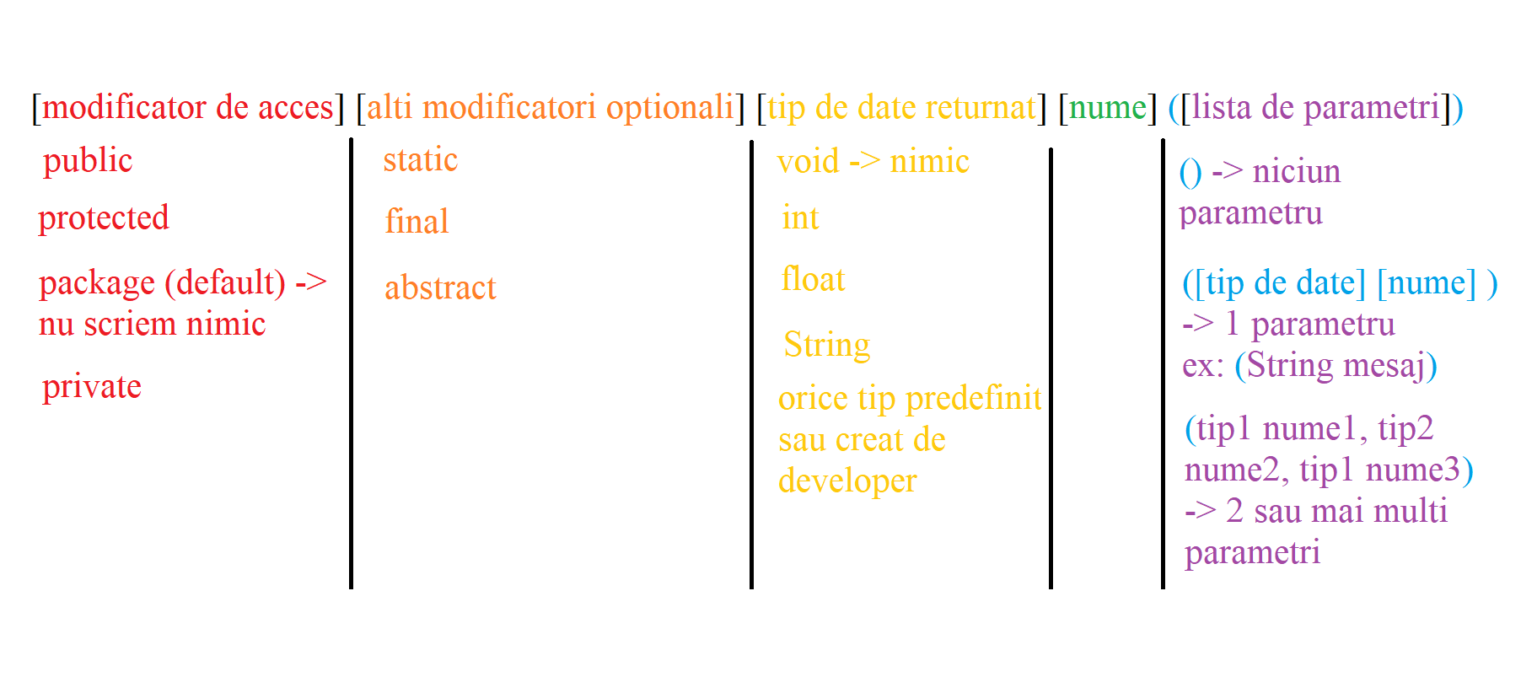
1) Metode (cont’d)
Structura declaratiei unei metode:

Slide 6
1) Metode (cont’d)
Definitie: Parametri = lista de variabile din declararea metodei. Definitie: Argumente = valorile in sine care sunt pasate atunci cand metoda este invocata.
Argumentele folosite la apelul unei metode trebuie sa se potriveasca cu parametrii declarati atat la tip, cat si la ordine!
O metoda poate avea un numar variabil de parametri (varargs)
Pentru asta in declaratia metodei se foloseste "..." dupa tipul ultimului parametru.
Ex: public void doSomething(String... params) {}

Slide 7
1) Metode (cont’d)
Parametrii primiti vor fi pusi intr-un array (de String, in cazul acesta) si vor putea fi accesati ca orice array, prin indicele lor (params[0], params[1], etc.).
Pot exista metode atat cu parametri normali cat si variabili (eng. varargs), dar parametrii variabili trebuie sa se afle pe ultima pozitie in declaratia metodei.

Slide 8
2.1) Declararea unei clase
Declaratia unei clase are forma:
class NumeClasa {
// campuri (descriu starea)
// constructori
// metode (descriu comportamentul)
}
Campurile si metodele se numesc membri ai clasei.

Slide 9
2.1) Declararea unei clase (cont’d)
In general, declaratia unei clase contine:
1. Specificatori de acces (ex: public)
2. Numele clasei, care prin conventie incepe cu litera mare si de asemenea fiecare cuvant din nume trebuie scris cu litera mare
3. Numele superclasei in caz ca exista, precedat de cuvantul cheie extends (tine de modulul 2 de Java)
4. O lista de interfete separate prin virgula, interfete pe care clasa le implementeaza, in caz ca exista(tine de modulul 2 de Java)
5. Corpul clasei inconjurat de acolade

Slide 10
2.2) Declararea variabilelor membru
Intr-o clasa exista mai multe tipuri de variabile:
variabile membru (campuri)
variabile declarate in metode (variabile locale)
variabile declarate in semnaturile metodelor (parametri)
Declaratia campurilor este compusa din:
zero sau un modificator de acces (ex: public = campul este accesibil din toate clasele, private = campul este accesibil doar din clasa in care acesta este declarat)
tipul de date al campului
numele campului

Slide 11
Principii
In spiritul ascunderii detaliilor de implementare fata de exterior este o practica obligatorie ca toate variabilele membru ale unei clase sa fie declarate private, si eventual pentru accesul din exterior la ele sa se foloseasca metode de tip setter/getter.
Dar nici faptul ca facem getter/setter la toate campurile nu inseamna OOP.
Ideal ar fi ca initial toate campurile sa fie private, si sa se creeze setter/getter doar la campurile la care nu exista alternativa si trebuiesc apelate din exterior, dar numarul lor trebuie sa fie cat mai mic posibil.
Numele variabilelor membru incepe intotdeauna cu litera mica, iar restul cuvintelor din nume trebuie sa inceapa cu litera mare. Ex: name, age, dateOfBirth.

Slide 12
2.3) Declararea metodelor membru
Definitie: Semnatura unei metode = numele acesteia + tipurile parametrilor
Numele metodelor trebuie sa respecte aceleasi conventii ca si numele parametrilor, doar ca primul sau singurul cuvant din numele metodei ar trebui sa fiee un verb care descrie ce face metoda.
In mod normal, numele metodelor ar trebui sa fie unic in cadrul unei clase. Totusi, metodele se pot supraincarca (overload), putand avea acelasi nume daca difera numarul si/sau tipurile parametrilor.

Slide 13
2.4) Supraincarcarea metodelor
public class Drawer {
public void draw(String s) {}
public void draw(int i) {}
public void draw(double f) {}
public void draw(int i, double f) {}
}
Diferenta intre metode se face prin intermediul numarului si tipurilor parametrilor. Un apel de forma draw("abc") va apela metoda draw(String s), iar un apel de forma draw(10) va apela metoda draw(int x).
Compilatorul nu face diferenta intre metode pe baza tipului returnat.
Acesta nu face parte din semnatura metodei.

Slide 14
2.4) Supraincarcarea metodelor (cont’d)
Ordinea de matching pentru alegerea metodei apelate, pentru argumente primitive:
Potrivire exacta, pe baza tipului
Tipul primitiv cel mai apropiat, mai “mare” decat cel current
Tipul Wrapper
Varargs

Slide 15
2.5) Cuvantul cheie this
In interiorul unei metode a unei clase sau al unui constructor, this este o referinta la obiectul curent, obiectul a carui metoda sau constructor este apelat.
Este posibila referirea la orice variabila membru sau metoda prin intermediul lui this.
Cel mai comun motiv pentru utilizarea lui this este cand un camp este "umbrit" de un parametru (parametrul si campul au exact acelasi nume)

Slide 16
2.6) Constructori
Definitie: Constructor = metoda speciala care ne permite sa instantiem (producem) o instanta (un obiect) a unei clase.
Este special pentru ca:
Nu are tip de date returnat, nici macar void!
Trebuie sa aiba exact acelasi nume ca si clasa care il contine
Nu se pot apela explicit, la fel ca metodele obisnuite, ci doar prin intermediul cuvantului cheie new
Ex: class Dog{
String rasa;
String nume;
public Dog(String rasa, String nume){
this.rasa = rasa;
this.nume = nume;
}
}

Slide 17
Principii
Supraincarcarea se aplica la fel si la constructori, deci pot exista mai multi constructori intr-o clasa, diferentiati prin lista de parametri.
Daca nu se furnizeaza nici un constructor compilatorul creeaza automat un constructor fara parametri care permite instantierea clasei.
Daca se furnizeaza insa un constructor atunci compilatorul nu va mai crea acest constructor default si instantierea clasei se va putea realiza numai prin intermediul constructorilor declarati.

Slide 18
3.1) Pasarea tipurilor primitive
Argumentele primitive sunt pasate ca valoare.
Toate modificarile asupra valorilor parametrilor se vor vedea doar in cadrul metodei apelate.
Cand aceasta se incheie, parametrii au aceeasi valoare cu cea dinainte de apel.

Slide 19
3.2) Pasarea parametrilor de tip referinta
Si tipurile referinta sunt pasate tot prin valoare.
La intoarcerea din apelul metodei referinta va referi exact acelasi obiect.
Totusi, se vor vedea modicarile asupra variabilelor membru ale obiectului pasat.

Slide 20
4.1) Crearea obiectelor
Crearea unui obiect se face prin intermediul cuvantului cheie new.
Ex: String s = new String("abc");
Apelul de mai sus face practic 3 lucruri:
Declarare - se declara o variabila numita s de tip String
Instantiere - se creeaza un obiect de tip String si referinta catre el se plaseaza in variabila s
Initializare - se initializeaza variabilele membru relevante pentru obiectul nou creat, prin intermediul apelului constructorului clasei String (in cazul acesta valoarea curenta a String-ului, care este "abc“)

Slide 21
4.1) Crearea obiectelor (cont’d)
Declararea variabilelor de tip referinta
Are forma: [tipReferinta] [numeVariabila];
Asta va informa compilatorul ca exista o variabila numita numeVariabila, care poate sa refere un obiect de tip TipReferinta.
In acest caz, variabila nu va pointa catre nici un obiect pana in momentul cand i se va asigna din cod o valoare.
Instantierea unei clase
Operatorul new aloca memorie pentru obiectul nou creat si returneaza o referinta catre el.
Totodata, va apela si constructorul necesar pentru initializarea obiectului.
Singurul operand al lui new este un apel de constructor.

Slide 22
4.2) Folosirea obiectelor
Referirea la variabilele membru
Din interiorul clasei in care sunt definite, se acceseaza direct prin numele lor.
Din exterior insa, pentru a ne referi la o variabila membru publica este necesar sa spunem inainte obiectul a carei variabila membru vrem s-o accesam, si va fi necesara o constructie de forma: referintaObiect.numeVariabila
Daca variabila respectiva este private ea nu va putea fi accesata din exterior.
Apelul metodelor unui obiect
La fel ca in cazul variabilelor membru, si metodele necesita o referinta la un obiect pentru a putea fi apelate din exterior.
Apelul unei metode a unui obiect va avea forma : referintaObiect.numeMetoda(listaParametri)

